Slide 1
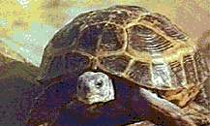
Prezentacii.com
Черепахи

Slide 2
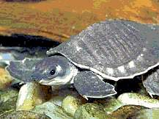
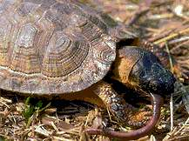
ЧЕРЕПАХИ - отряд пресмыкающихся. 12 семейств, объединенных в 2 подотряда.
Первый - скрытошейные :
- каймановые,
- пресноводные,
- сухопутные,
- морские,
- кожистые черепахи .
Они втягивают шею и голову внутрь панциря.
Второй – бокошейные:
- змеиношейные,
- пеломедузовые черепахи.
Они загибают шею сбоку под панцирь, а не втягивают ее внутрь.
Всего насчитывают около 230 видов черепах.

Slide 3
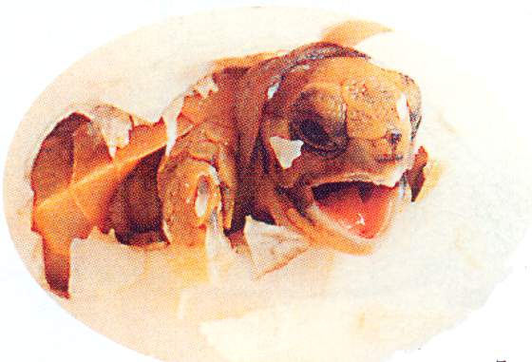
Черепашки появляются на свет вполне сформировав-шимися.
Но панцирь их еще довольно мягок и окончательно затвердевает по истечении нескольких лет.

Slide 4
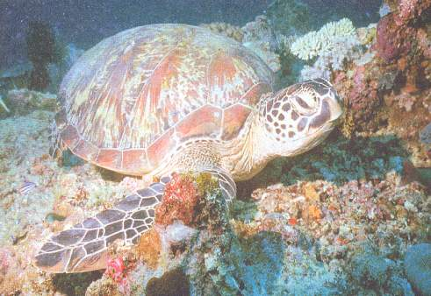
От всех животных черепах отличает их толстый костный панцирь, внутрь которого большенство видов может втягивать голову и конечности, покрытые чешуёй, похожей на змеиную.
Первые черепахи появились на нашей планете 200 млн лет назад, и за последние 150 млн лет они практически не изменились. Значит, способ, выбранный ими для защиты от врагов, оказался очень надежным.

Slide 5
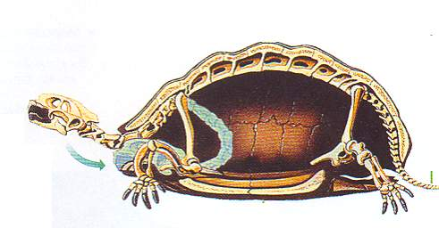
Панцирь черепах образован позвонками, ключицами и ребрами, сросшимися с костными пластинами, которые заполняют промежутки между ними.
На этой костной основе располагаются полностью покрывающие её роговые щитки.
Вся эта конструкция очень прочна и надёжна, хотя необходимость таскать ёе на себе делает черепах медлительными и неуклюжими.

Slide 6
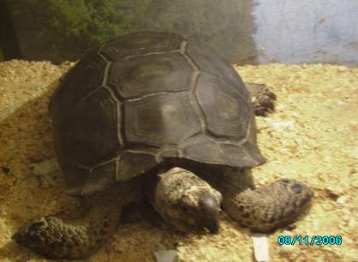
СУХОПУТНЫЕ ЧЕРЕПАХИ
Наземные черепахи распространены на всех материках (кроме Антарктиды), преимущественно в степях и пустынях, и на многих островах.
Пищей сухопутным черепахам служит зеленая растительность, лишь иногда они поедают мелких малоподвижных животных. Могут долго обходиться без пищи и воды, однако в жару с удовольствием пьют воду.
Для сухопутных черепах характерна необычайная живучесть и стойкость к неблагоприятным условиям. Продолжительность их жизни велика — до 50-100 лет.

Slide 7
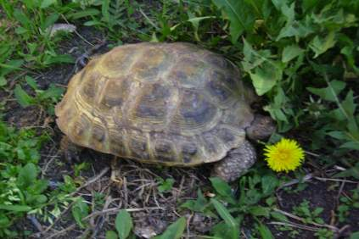
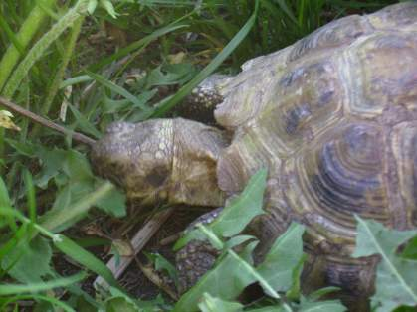
СУХОПУТНЫЕ ЧЕРЕПАХИ
Среднеазиатская черепаха длиной до 30 см типичный обитатель песчаных глинистых пустынь, изредка поселяется на сельскохозяйственных землях.

Slide 8
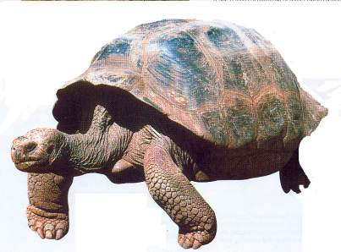
СУХОПУТНЫЕ ЧЕРЕПАХИ
К наиболее древним видам относятся гигантские черепахи, обитающие на Галапагосcких и Сейшельских островах.
Известно два вида гигантских черепах и множество подвидов.
Популяции этих животных сильно сократились в 20 веке.

Slide 9
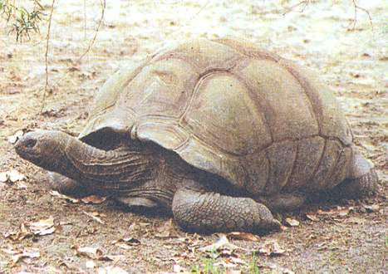
Продолжительность жизни слоновой черепахи 100–150 лет. Эти черепахи обитают на Галапагосских островах и составляют одну из самых ярких достопримечатель-ностей этого архипелага.
Недаром испанские мореплаватели, открывшие острова в 16 веке, назвали их Галапагосскими (от испанского galago — большая черепаха).

Slide 10
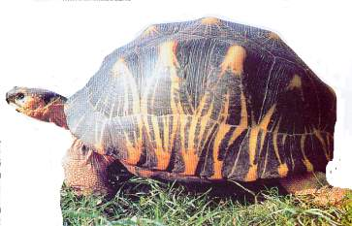
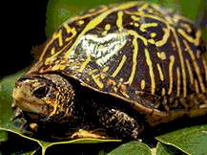
СУХОПУТНЫЕ ЧЕРЕПАХИ
Лучистая черепаха с длиной панциря до 38 см обитает в равнинных районах острова Мадагаскар. Отличается красивой формой панциря.
Коробчатые черепахи, в отличии от остальных сухопутных черепах, умеют герметично «запирать» свой панцирь с помощью двух подвижных щитков пластрона.

Slide 11
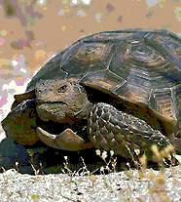
СУХОПУТНЫЕ ЧЕРЕПАХИ
Гоферы отличаются от других наземных черепах уплощенными передними ногами с широкими и короткими когтями. Ее длина до 34 см; панцирь невысокий, иногда чуть бугорчатый.
Гофер селится в сухих песчанных местностях, дюнах, сосновых редколесьях на песках и песчаных пустынях. Широкими и сильными передними ногами они роют длинные норы (от 3 до 12 м), которые служат прибежищем для лягушек, змей, кроликов, крыс.
Гоферы питаются зеленой растительностью, фруктами, изредка съедают насекомых. Весной-летом самки откладывают по 4-7 яиц.

Slide 12
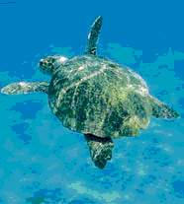
МОРСКИЕ ЧЕРЕПАХИ
Питаются моллюсками, рыбами и водорослями. В период размножения черепахи совершают дальние (до 2000 км) миграции, безошибочно ориентируясь в открытом океане.
Длина панциря морских черепах от 80 см до 1,4 м, вес до 600 кг.
Ластообразные конечности и голова не убираются под панцирь; короткая и толстая шея может втягиваться лишь частично.
Морские черепахи обитают в тропических и субтропических морях, заплывают в умеренные широты.

Slide 13
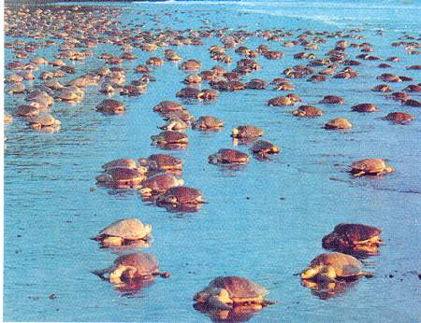
МОРСКИЕ ЧЕРЕПАХИ
На сушу они выходят только для кладки яиц (как правило, от нескольких десятков до 200).
Мясо, яйца, панцири морских черепах долгое время были объектом промысла, поэтому их численность резко сократилась.
Все морские черепахи — в Международной Красной книге.
Морские черепахи гнездятся кучно. Для этого выбирают пустынный берег.

Slide 14
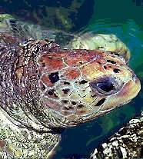
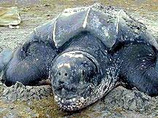
МОРСКИЕ ЧЕРЕПАХИ
Широко распространен в Средиземном море логгерхед (головастая морская черепаха), питается рыбой и моллюсками
Очень крупная кожистая черепаха называется еще бесщитковой. Её тело вместо панциря одето кожей. Известны случаи, когда попадались черепахи длиной 2 м. Водится в Тихом, Атлантическом и Индийском океанах.

Slide 15
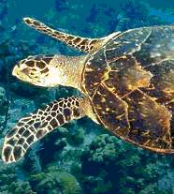
МОРСКИЕ ЧЕРЕПАХИ
Во все времена роговые щитки биссы использовались для изготовления украшений.
Говорят, что император Нерон имел удовольствие купаться в черепаховой ванне.
Широко распространена во всех тропических морях бисса.

Slide 16
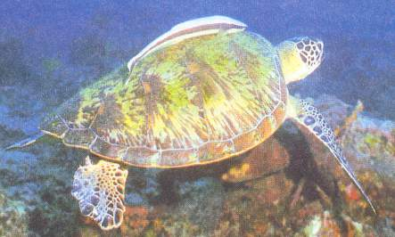
МОРСКИЕ ЧЕРЕПАХИ
Когда-то зеленые черепахи были столь многочисленны, что их стада в Карибском море преграждали путь кораблям.
Ныне зеленая черепаха, как и другие виды морских черепах, исчезла во многих местах своего обитания, занесена в Международную Красную книгу и нуждается в охране.
К такому печальному состоянию привело хищническое истребление этих пресмыкающихся из-за исключительных качеств черепахового супа, очень вкусного мяса, яиц и ценного панциря.
ЗЕЛЕНАЯ ЧЕРЕПАХА (суповая черепаха) Масса тела достигает 200, редко 450 кг, длина панциря — более 1 м.
Зеленая черепаха прекрасно плавает и ныряет (ее легкие отличаются разветвленными бронхами).

Slide 17
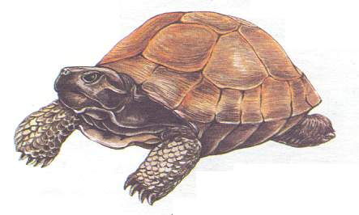
ПРЕСНОВОДНЫЕ ЧЕРЕПАХИ
Семейство черепах, включающее 30 родов и около 80 видов.
Распространены широко — в Азии, Европе, Северной Африке, Северной и Южной Америке.
Пресноводные черепахи двигаются быстро и ловко как в воде, так и на суше.
Большинство видов — водные обитатели, населяющие водоемы со слабым течением.
Питаются разнообразной животной (большинство) и растительной пищей .

Slide 18
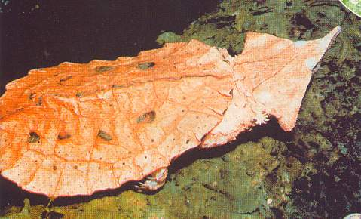
ПРЕСНОВОДНЫЕ ЧЕРЕПАХИ
Бахромчатая черепаха, или мата-мата, пренадлежит к семейству змеиношейных черепах.
Внешность у неё черезвычайно оригинальная: длинный нос в виде трубки, на конце которого находятся ноздри, маленькие глазки выдвенутые вперед, к самому краю морды, голова и шея почти такой же длины, как и весь панцирь, и увешаны рядами фестончатых кожастых ласкутков.
Мата-мата питается рыбой, коловастиками и лягушками.
Она водится в бассейне Амозонки и достигает 1 м в длину. Туземцы её боятся.

Slide 19
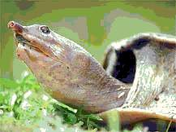
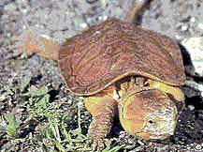
ПРЕСНОВОДНЫЕ ЧЕРЕПАХИ
Мягкотелая черепаха- злой трионикс, водится в США в реках, впадающих в Мексиканский залив. У нее мягкий панцирь, покрытый кожей. Эта плотоядная черепаха крайне агрессивна и кусает любого, кто черезчур к ней приблизится
Большеголовая черепаха обитает в прозрачных и быстрых каменистых ручьях и речках среди горных лесов. Она активна ночью, питается мелкой рыбой, моллюсками, червями. Большеголовая черепаха хорошо переносит содержание в неволе и может прожить более двадцати лет.

Slide 20
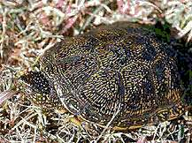
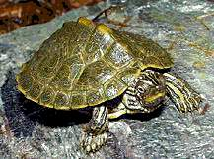
ПРЕСНОВОДНЫЕ ЧЕРЕПАХИ
БОЛОТНЫЕ ЧЕРЕПАХИ, группа из семейства пресноводных черепах; включает два рода , в каждом из которых по одному виду: европейская болотная черепаха и американская болотная черепаха. Спинной и брюшной щиты болотных черепах соединены подвижно сухожильной связкой. Брюшной щит разделен сухожильной прослойкой на переднюю и заднюю части, но их взаимная подвижность ограничена.
ГОРБАТЫЕ ЧЕРЕПАХИ , род пресмыкающихся семейства пресноводных черепах; включает 10 видов. У большинства горбатых черепах крышкообразный панцирь с зубчатым гребнем вдоль хребта, обитают в крупных озерах и речных заливах, питается различными мелкими животными, главным образом, моллюсками. Самцы почти вдвое мельче самок и не превышают 14 см в длину.

Slide 21
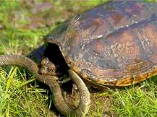
ПРЕСНОВОДНЫЕ ЧЕРЕПАХИ
КАЙМАНОВЫЕ ЧЕРЕПАХИ, семейство скрытошейных черепах, распространены в Северной и Центральной Америке
Каймановые черепахи обитают в пресноводных водоемах. В активном состоянии подвижны и агрессивны.
Хищники, добычу подкарауливают из засады. Откладывают 20-40 яиц. Живут очень долго, десятилетиями. Объект промысла.
Предпочитает места с илистым дном, в которое охотно зарывается. Редко выходит на сушу.
Наблюдается редкая для черепах устойчивость к холоду: может двигаться по льду замерзших водоемов или в воде подо льдом. Агрессивна.

Slide 22
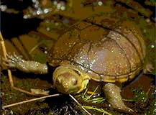
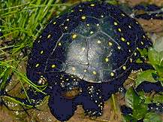
ПРЕСНОВОДНЫЕ ЧЕРЕПАХИ
ИЛОВЫЕ ЧЕРЕПАХИ, семейство вклключающее 4 рода и 22 вида, распространенных в Северной и Южной Америке. Длина панциря — от 10 до 40 см. Обитают в реках, озерах и болотах. Питаются рыбой и водными беспозвоночными. В кладке обычно 2-3 яйца.
ПЯТНИСТАЯ ЧЕРЕПАХА –обитатель небольших водоемов на востоке и северовостоке США. В длину не превышает 12 см.

Slide 23
